Slide 1
新课导入
听——下雨了，雨点儿淅沥沥，沙啦啦！青蛙说：“我要写诗啦！青蛙写了什么样的诗呢？进入课文，我们就知道了。”
青蛙
写诗

Slide 2
青蛙写诗
7
一年级上册

Slide 3
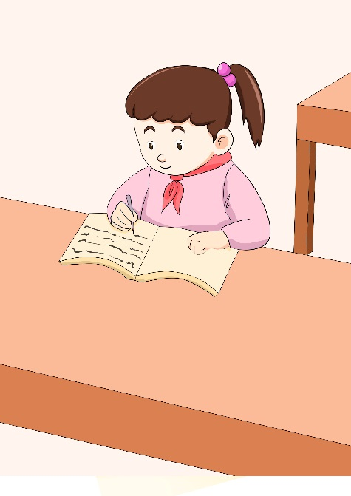
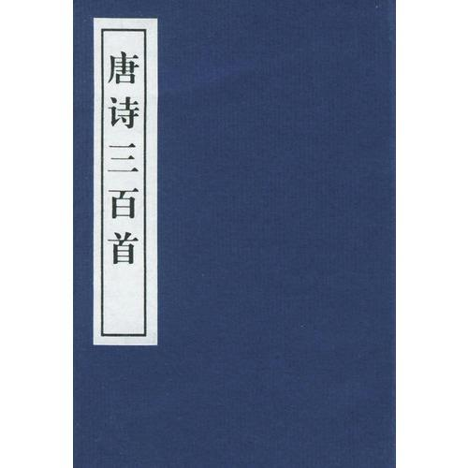
我会认
xiě
shī
写
诗

Slide 4
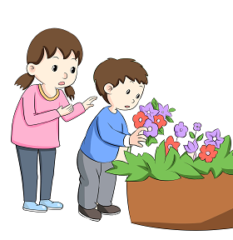
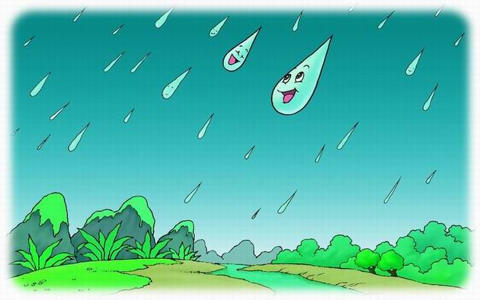
diǎn
yào
点
要

Slide 5
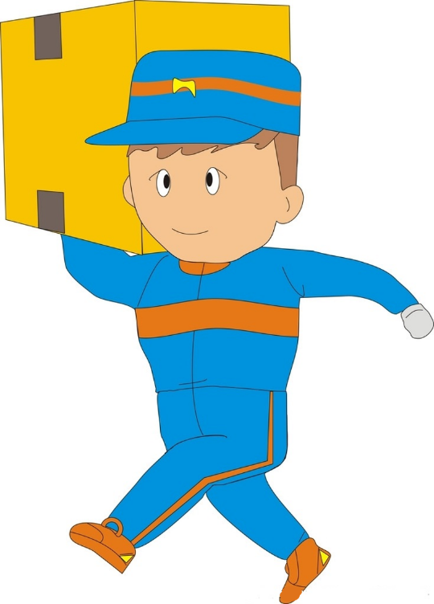
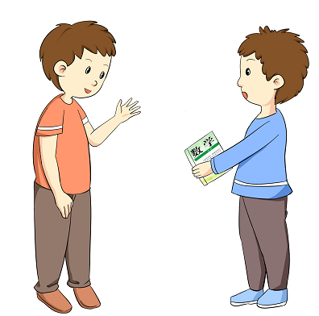
ɡuò
ɡěi
过
给

Slide 6
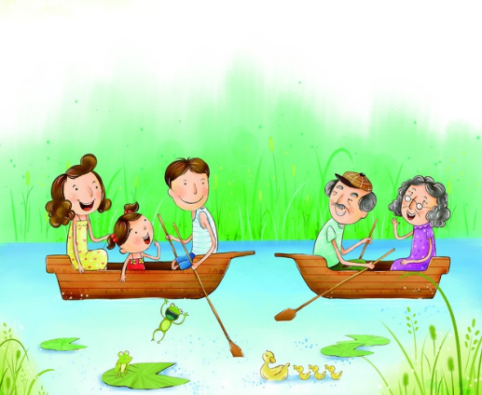
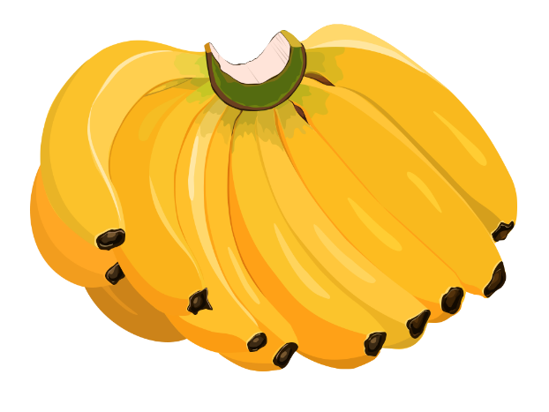
dānɡ
chuàn
当
串

Slide 7
以后我想当……
men
yǐ
们
以

Slide 8
chénɡ
成

Slide 9
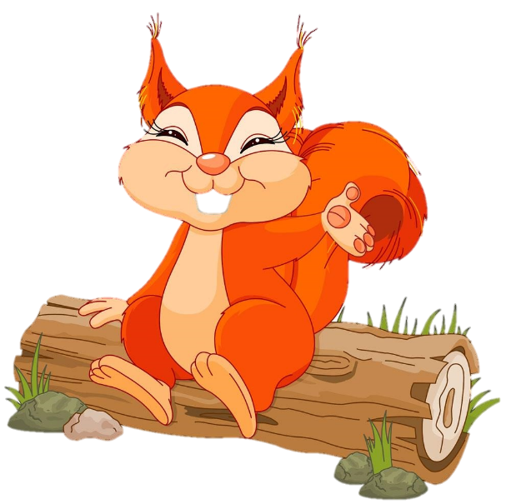
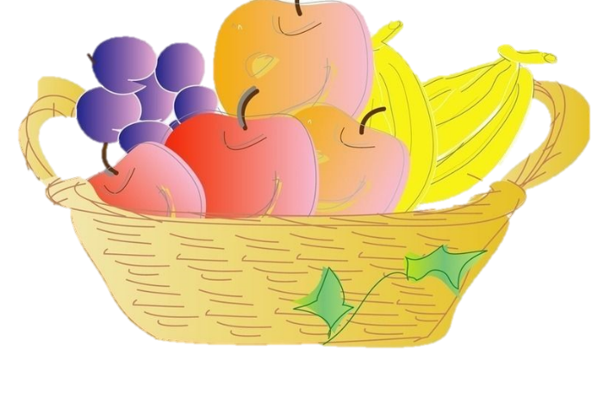
采松果
写
诗
点
要
过
给
当
串
们
以
成

Slide 10
多音字
le
（好了）
（来了）
了
liǎo
（了解）
（了却）
liǎo
例：老师终于把整件事情都了（ ）解清楚了（ ）。
le

Slide 11
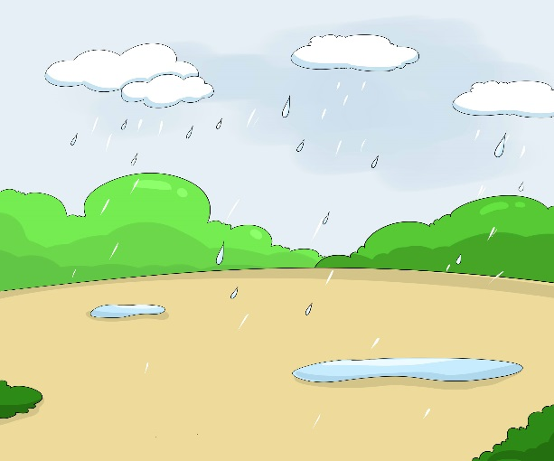
我会写
xià
部首：
一
笔顺：
组词：
下课 下班 下雨

Slide 12
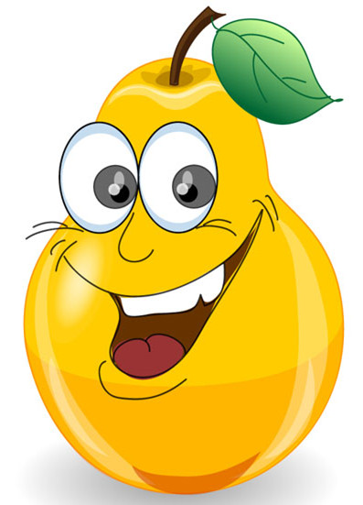
gè
部首：
人
笔顺：
组词：
个头 一个 个人

Slide 13
yǔ
部首：
雨
笔顺：
组词：
下雨 雨衣 雨伞

Slide 14
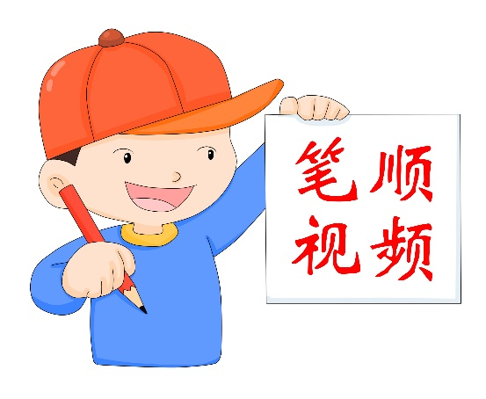
men
部首：
亻
笔顺：
组词：
我们 你们 他们

Slide 15
词语对对碰
近义词
反义词
可以——能够
可以—不能

Slide 16
妙解课文
同学们，请大家认真听课文朗读，注意生字词的读音，边听边思考：
1.青蛙写成了一首什么诗？
2.这首诗由哪几部分组成？

Slide 17
xià yǔ le
下雨了，
这一节写的是什么内容？
yu diǎnr xī lì lì shā lā lā
雨点儿淅沥沥，沙啦啦。
qīnɡ wā shuō wǒ yào xiě shī lɑ
青蛙说：“我要写诗啦！”
淅沥：形容轻微的风雨声、落叶声等。
这节写在淅沥沥的小雨中，青蛙要写诗了。
拟声词

Slide 18
第1节中“淅沥沥、沙啦啦”都是拟声词。你还知道哪些拟声词？
汪汪、喵喵、嘎嘎、叽叽、喔喔、嗡嗡、沙沙、哗哗……

Slide 19
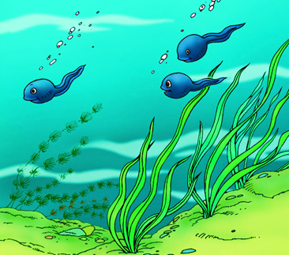
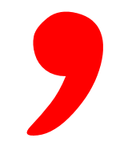
xiǎo kē dǒu yóu ɡuò lái shuō
小蝌蚪游过来说：
wǒ yào ɡěi nǐ dānɡ ɡè xiǎo dòu hào
“我要给你当个小逗号。”
小蝌蚪
逗号

Slide 20
想一想：为什么小蝌蚪可以给青蛙当逗号？
大大的脑袋
因为小蝌蚪有大脑袋，甩着长长的尾巴，很像逗号。
长长的尾巴

Slide 21
chí tánɡ lǐ de shuǐ pào pɑo shuō
池塘里的水泡泡说：
wǒ nénɡ dānɡ ɡè xiǎo jù hào
“我能当个小句号。”
水泡泡
句号

Slide 22
想一想：为什么水泡泡可以给青蛙当句号？
因为水泡泡圆
圆的，很像句号。
圆圆的水
泡像句号

Slide 23
hé yè shànɡ de yí chuàn shuǐ zhū shuō
荷叶上的一串水珠说：
wǒ men kě yǐ dānɡ shěnɡ lǜe hào
“我们可以当省略号。”
一串水珠
省略号

Slide 24
想一想：为什么一串水珠可以给青蛙当省略号？
因为一串水珠排在一起很像省略号。
一串水珠

Slide 25
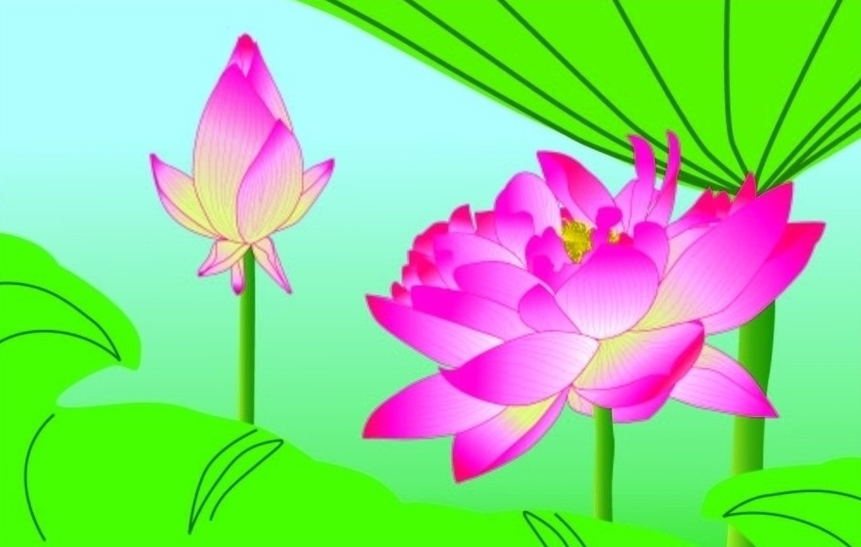
qīnɡ wā de shī xiě chénɡ le
青蛙的诗写成了：
ɡuā ɡuā ɡuā ɡuā
“呱呱，呱呱，
ɡuā ɡuā ɡuā
呱呱呱。
ɡuā ɡuā ɡuā ɡuā
呱呱，呱呱，
呱呱：指青蛙的叫声。
ɡuā ɡuā ɡuā
呱呱呱……”

Slide 26
qīnɡ wā de shī xiě chénɡ le
圈出青蛙写的诗里的逗号、句号、省略号。
青蛙的诗写成了：
ɡuā ɡuā ɡuā ɡuā
“呱呱，呱呱，
ɡuā ɡuā ɡuā
呱呱呱。
逗号表示一句话中间的停顿，句号表示一句话说完了之后的停顿，省略号表示行文的省略。
ɡuā ɡuā ɡuā ɡuā
呱呱，呱呱，
ɡuā ɡuā ɡuā
呱呱呱……”

Slide 27
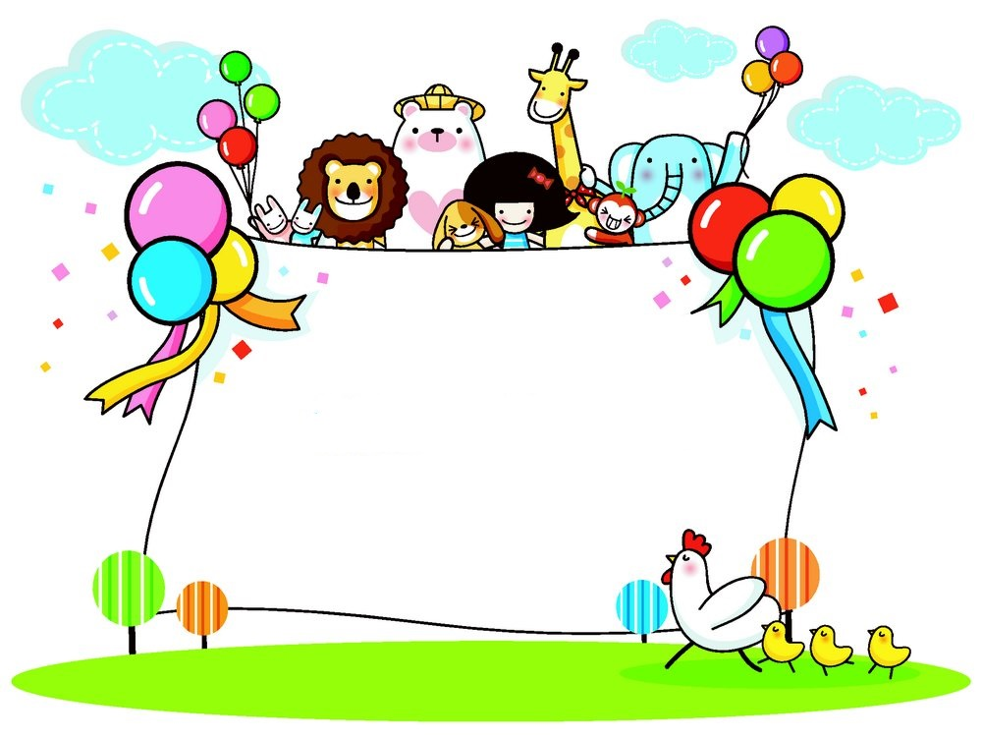
想一想：是谁帮助青蛙把诗写成了呢？
小蝌蚪、水泡泡、一串水珠。小蝌蚪当逗号，水泡泡当句号，一串水珠当省略号。

Slide 28
诗歌结尾的省略号，省略了什么？仔细听，青蛙都说了些什么？
省略了青蛙说的话。青蛙写了一连串的“呱呱”。它是在说：“这儿的景色太美了！谢谢朋友们的帮忙！”

Slide 29
连一连
一串水珠
小蝌蚪
水泡泡

Slide 30
知识拓展
小青蛙
呱呱呱，小青蛙，吃掉害虫护庄稼，
呱呱呱，小青蛙，我们都要保护它。
小青蛙，小青蛙，农民伯伯都爱它。

Slide 31
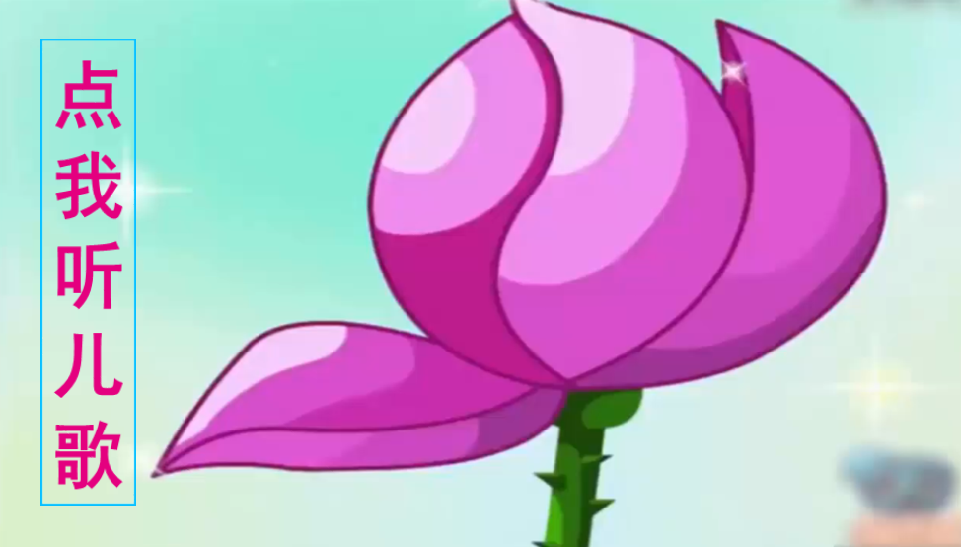
青蛙最伟大

Slide 32
层次梳理
小蝌蚪 逗号 ，
青蛙
写诗
生动有趣
水泡泡 句号 。
一串水珠 省略号 ……

Slide 33
主旨归纳
这是一首轻快、活泼的儿童诗，全诗共有五小节。作者生动地描绘了青蛙在下雨天用“呱呱”的鸣叫来写诗的情景，形象地将小蝌蚪、水泡泡和一串水珠比作了诗歌中的逗号、句号、省略号，从而让我们认识了这些标点符号。

Slide 34
课后作业
听写词语。
在田字格中抄写本课生字。
有感情地朗读课文，并读给爸爸妈妈听。

Slide 35
结束语：小朋友们，标点符号的作用可是非常大的。在学习中，我们不仅要正确地认识它们，还要正确地运用它们哦！

